Slide 1




Bắt đầu
Notes:
HS cần chuẩn bị: 3 tờ giấy màu XANH/ ĐỎ/ VÀNG hoặc đồ vật có 3 màu đó để chọn đáp án đúng với màu sắc tương ứng. (Tương tác đc vs cả lớp trong mỗi câu hỏi)

Slide 2



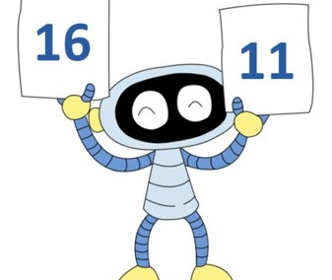



16
11

Slide 3
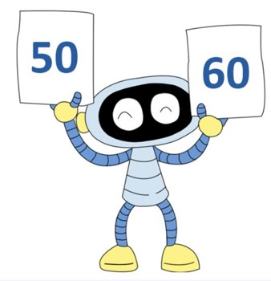
50
60

Slide 4
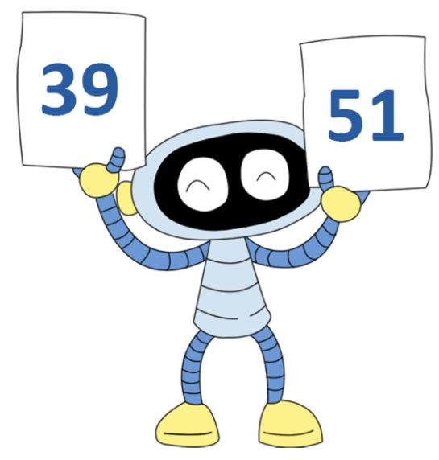
51
39

